Slide 1
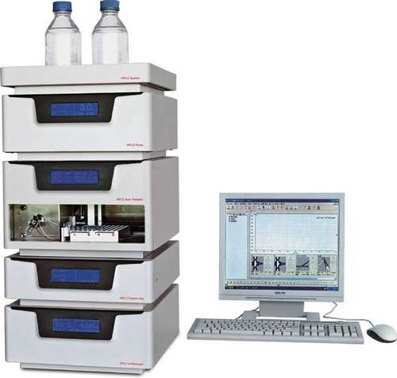

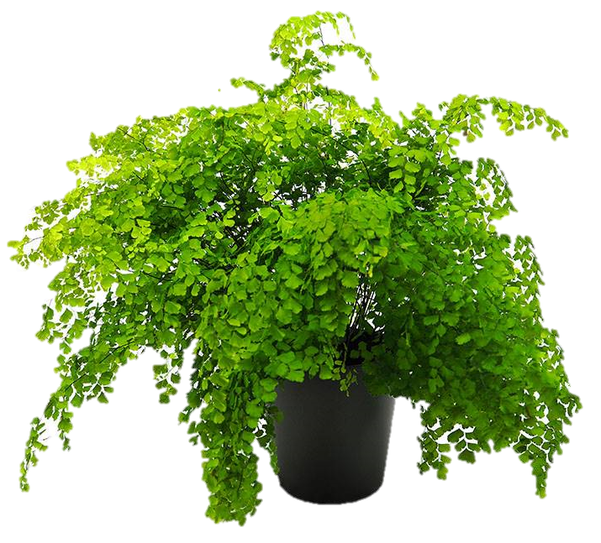
n = 6
n = 6
n = 6
n = 6
Data
HPLC
SL | CLQ
… | …
… | …
… | …
… | …
… | …
Chlorophyll quantity (CLQ)
Different light sources (SL)

